Slide 1



Informatiesessie Openstellingen 2026 Limburg
Samenwerking voor innovatie in het kader van EIP (EIP)
Kennis en informatie (K&I)
Annemiek Canjels /
Ilona Jahae /
Melissa Franssen (Provincie Limburg)
Joyce Sponselee (Stimulus)

Slide 2

Stappen informatiesessie
1) Toelichting EIP 20 min (Provincie Limburg):
kenmerken;
beoordeling.
2) Toelichting K&I 20 min (Provincie Limburg):
kenmerken;
beoordeling.
3) Subsidietechnisch 30 min (Stimulus):
financieel technische en juridisch
contactpersonen, informatie, documenten
4) Vraag en antwoord 20 min overig

Slide 3
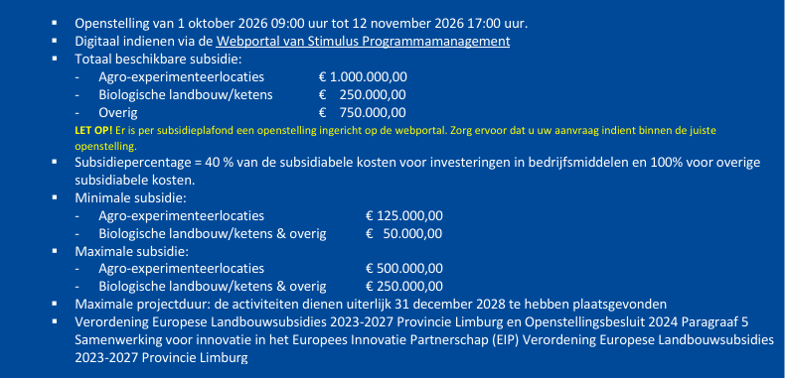
Kenmerken openstelling EIP

Slide 4
Achtergrond en doel EIP
Moderniseren en versterken van de innovatieve kracht van de landbouw middels:
(door)ontwikkelen, praktijkrijp maken en communiceren voor grootschalige toepassing van innovaties in de praktijk. Steun aan innovatie-initiatieven die bijdragen aan de transitie naar een duurzame, toekomstbestendige landbouw;
sterke samenwerking tussen ondernemers onderling en partijen daaromheen (zoals ketenpartners, onderzoek, onderwijs);
kennisdeling en kennisverwaarding.

Slide 5
Innovatiethema’s - en/of (1)
ontwikkelen van duurzame verdienmodellen binnen de landbouw, met als resultaat een rendabel inkomen voor landbouwers wat de veerkracht van de landbouwsector in de EU ten goede komt;
vergroten van de marktgerichtheid en het concurrentievermogen van landbouwbedrijven, door meer aandacht voor onderzoek, nieuwe technologieën of digitalisering;
tot een marktrijp concept ontwikkelen van een duurzame toegevoegde waardeketen gericht op landbouwproducten, waarbij de positie van de landbouwer in de waardeketen verbetert;
bijdragen aan het tot staan brengen en ombuigen van biodiversiteitsverlies, tot versterking van ecosysteemdiensten en de instandhouding van habitats en landschappen;

Slide 6
Innovatiethema’s – en/of (2)
e) bevorderen van de duurzame ontwikkeling of het efficiënte beheer van natuurlijke hulpbronnen zoals water, bodem en lucht, onder meer door de afhankelijkheid van chemische middelen te verkleinen;
f) bijdragen aan de beperking van en aanpassing aan de klimaatverandering, onder meer door de uitstoot van broeikasgassen te verminderen, de koolstofvastlegging te verbeteren of duurzame energie te bevorderen;
g) inspelen op de maatschappelijke verwachtingen inzake voedsel en gezondheid, onder meer wat betreft hoogkwalitatief, veilig en voedzaam voedsel dat op duurzame wijze is geproduceerd, en voorts vermindering van de voedselverspilling, verbetering van het dierenwelzijn, of bestrijding van antimicrobiële resistentie.

Slide 7
Drie deelplafonds / varianten
[A] samenwerkingsprojecten t.a.v. Agro-experimenteerlocaties;
[B] samenwerkingsprojecten t.a.v. Biologische landbouw/ketens;
[C] overige samenwerkingsprojecten.
Voor alle drie geldt:
betrekking hebben op één of meerdere van bovenvermelde thema’s (a t/m g);
innovatief zijn en bijdragen aan transitie naar een duurzame toekomst-bestendige landbouw;
uitwisselen van opgedane kennis;
bijdragen leveren aan provinciaal beleid, met name aan het gestelde binnen de drie actielijnen van “Een gezonde toekomst voor de land- en tuinbouw in Limburg (2024-227);
uitgevoerd worden in Limburg met Limburgse partners (relevante partners/activiteiten van buiten Limburg zijn toegestaan).

Slide 8
Subsidiabele activiteiten
(door)ontwikkelen, praktijkrijp maken van nieuwe concepten, producten of diensten die bijdragen aan de transitie naar een duurzame en toekomst bestendige landbouw én de uitwisseling van kennis hierover;
betrekking hebben op voortbrenging van landbouwproducten of handel in landbouwproducten.

Slide 9
Specifiek voor Variant [A]
Agro-experimenteerlocatie
“agro-experimenteerlocatie”: praktijkomgeving met testlocaties waar een samenwerkingsverband in een gebiedsgerichte benadering samenwerkt aan het testen, experimenteren en valideren van kennis en innovaties voor verduurzaming van de land- of tuinbouw;
gebiedsgerichte benadering: benadering waarbij samen met regionale stakeholders wordt gezocht naar probleemoplossingen door specifieke eigenschappen van het gebied als uitgangspunt te nemen, waaronder fysieke kenmerken zoals de aanwezigheid van natuurlijke hulpbronnen, de landbouwstructuur en sociaaleconomische gebiedskenmerken;
structureel georganiseerde, meerjarige praktijkomgeving;
bestaande of in oprichting zijnde agro-experimenteerlocatie.

Slide 10
Wie kan hoeveel aanvragen ?
[A] Agro-experimenteerlocatie:
samenwerkingsverband bestaande uit minimaal 2 deelnemers waarvan minimaal één landbouwer en minimaal één kennisinstelling of onderzoeksorganisatie.
minimale subsidie: € 125.000, maximale subsidie: € 500.000;
subsidiepercentage overig: 100%, subsidiepercentage investeringen: 40%.
[B] Biologische landbouw/ketens:
samenwerkingsverband van minimaal 2 deelnemers, waaraan minimaal één landbouwer deelneemt;
minimale subsidie: € 50.000, maximale subsidie: € 250.000;
subsidiepercentage: 100%, subsidiepercentage investeringen bedrijfsmiddelen: 40%.
[C] Overig:
Samenwerkingsverband van minimaal 2 deelnemers, waaraan minimaal één landbouwer deelneemt;
minimale subsidie: € 50.000, maximale subsidie: € 250.000;
subsidiepercentage: 100%, subsidiepercentage investeringen bedrijfsmiddelen: 40%.
Let op! Er kan subsidie aangevraagd worden door een reeds bestaand samenwerkingsverband. Het project zelf moet echter wel nieuw zijn voor het samenwerkingsverband.

Slide 11
Beoordeling: onafhankelijke adviescommissie
Vier beoordelingscriteria:
Effectiviteit: meerwaarde innovatie, voorbeeldwerking, brede toepasbaarheid, kwaliteit van het communicatieplan en aansluiting bij EIP-Agri;
Haalbaarheid: kwaliteit procesplan voor samenwerking, blijk van oriëntatie op (technische haalbaarheid), businessmodel en marktpotentieel, kwaliteit van het samenwerkingsverband (samenstelling + kennisniveau e.d.) en bereidheid tot kennisdeling;
Innovativiteit: technisch/sociaal grensverleggend, transitiekarakter, innovativiteit samenwerking(-sverband), toepassingsgerichtheid en innovatie-infrastructuur;
Efficiëntie: verhouding kosten/resultaten, relevantie kosten, efficiënt gebruik bestaande kennis/arbeid.

Slide 12
Waar het vaak mis gaat:
sectorale of maatschappelijke praktijkbehoefte niet voorop;
crux van het voorstel niet aansprekend verwoord, te vaag, geen kernbegrippen;
kennisbase niet verkend – wiel uitvinden;
weinig blijk van oog voor doelen openstellers / financiers / relevantie;
niet benoemd waarom apart project en geen aanhaking / krachtenbundeling mogelijk;
onduidelijk vervolg: wat gebeurt met het resultaat – impact, toepassing;
kosten niet serieus berekend of duidelijk toegerekend naar subsidiemaximum;
weinig eigen bijdrage, commitment, inbreng, steunbetuigingen, draagvlak;
ander bewijs van erkenning ontbreekt.

Slide 13


Vindplaatsen actuele innovaties
https://eu-cap-network.ec.europa.eu/index_en
https://eu-cap-network.ec.europa.eu/focus-groups-innovation-knowledge-exchange-and-eip-agri_en (60)
https://eu-cap-network.ec.europa.eu/projects/search_en (5000)
https://eu-cap-network.ec.europa.eu/good-practice/search_en (1500)
https://groenkennisnet.nl/

Slide 14
Stap 2 informatiesessie
1) Toelichting EIP 20 min (Provincie Limburg):
kenmerken;
beoordeling.
2) Toelichting K&I 20 min (Provincie Limburg):
kenmerken;
beoordeling.
3) Subsidietechnisch 30 min (Stimulus):
financieel technische en juridisch
contactpersonen, informatie, documenten
4) Vraag en antwoord 20 min overig

Slide 15
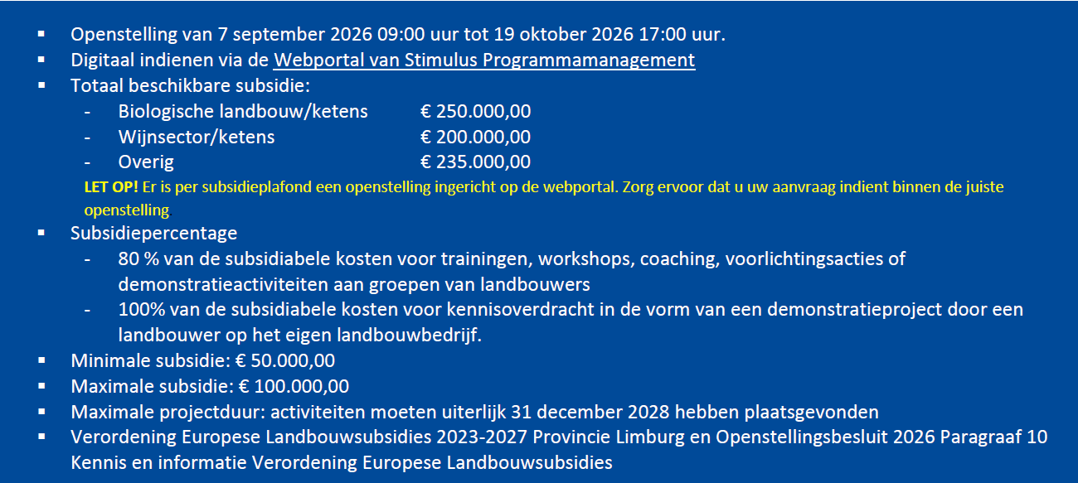
Kenmerken openstelling Kennis en Informatie

Slide 16
Achtergrond en doel K&I
Achtergrond:
landbouw staat voor verduurzamingsopgaven;
natuur en leefbaar platteland staan onder druk.
Doel:
ondersteunen van ondernemers in de transitie naar duurzamere landbouw;
middels het bevorderen van bewustwording en kennisverspreiding hieromtrent.

Slide 17
Innovatiethema’s – en/of (1)
ontwikkelen van duurzame verdienmodellen binnen de landbouw, met als resultaat een rendabel inkomen voor landbouwers;
vergroten van de marktgerichtheid en het concurrentievermogen van landbouwbedrijven door meer aandacht voor onderzoek, nieuwe technologieën of digitalisering;
ontwikkelen van een marktrijp concept van een duurzame toegevoegde waardeketen gericht op landbouwproducten, waardoor de positie van de landbouwer in de waardeketen verbetert;
bijdragen aan de beperking van en aanpassing aan de klimaatverandering door de uitstoot van broeikasgassen te verminderen, de koolstofvastlegging te verbeteren of duurzame energie te bevorderen;
bevorderen van de duurzame ontwikkeling en het efficiënte beheer van natuurlijke hulpbronnen zoals water, bodem en lucht, door de afhankelijkheid van chemische middelen te verkleinen;

Slide 18
Innovatiethema’s – en/of (2)
f) bijdragen aan het tot staan brengen en ombuigen van biodiversiteitsverlies, tot versterking van ecosysteemdiensten of de instandhouding van habitats of landschappen;
g) aantrekken en behouden van jonge landbouwers of nieuwe landbouwers of bevordering van duurzame bedrijfsontwikkeling in plattelandsgebieden;
h) bevorderen van de werkgelegenheid, groei, gendergelijkheid, sociale inclusie of lokale ont- wikkeling in plattelandsgebieden;
i) inspelen op maatschappelijke verwachtingen ten aanzien van voedsel en gezondheid of vermindering van de voedselverspilling, verbetering van het dierenwelzijn of bestrijding van antimicrobiële resistentie.

Slide 19
Drie deelplafonds
[A] Biologische landbouw/ketens: € 250.000
[B] Wijnsector/ketens: € 200.000
[C] Overig: € 235.000

Slide 20
Subsidiabele activiteiten
Waarvoor kan subsidie worden aangevraagd?
trainingen, workshops, coaching en voorlichtingsacties en demonstratieactiviteiten;
kennisoverdracht in de vorm van demonstratieproject door een landbouwer op het eigen landbouwbedrijf.
Voor groepen landbouwers (niet individueel).
De activiteiten hebben een collectief karakter, maar als onderdeel hiervan kunnen individuele activiteiten (zoals ondernemerscoaching) aan meerdere landbouwers tegelijk worden opgenomen in het project.

Slide 21
Wie kan hoeveel aanvragen?
Voor (a): kennisaanbieder of samenwerkingsverbanden van kennisaanbieders:
minimaal € 50.000, maximaal € 100.000;
subsidiepercentage 80%.
Voor (b): landbouwer of samenwerkingsverbanden van landbouwers:
minimaal € 50.000, maximaal € 100.000;
subsidiepercentage 100%.

Slide 22
Beoordeling: onafhankelijke adviescommissie
Drie beoordelingscriteria:
Effectiviteit: bijdrage aan thema’s/doelen, bereik, kennisbehoefte en inspeling hierop, borging van de aangeboden kennis.
Haalbaarheid: kwaliteit projectplan, kwaliteit kennisaanbieders, gebruik van Limburgse kennis- en/of onderwijsinstellingen, effectieve en efficiënte benadering van de doelgroep, eigen bijdrage vanuit doelgroep/derden.
Efficiëntie: verhouding kosten/resultaten, relevantie kosten, aandeel overhead, gebruik bestaande kennis/kunde/ervaring en middelen, samenstelling van het samenwerkingsverband t.o.v. in te huren externe expertise.

Slide 23
Stap 3 Informatiesessie
1) Toelichting EIP 20 min (Provincie Limburg):
kenmerken;
beoordeling.
2) Toelichting K&I 20 min (Provincie Limburg):
kenmerken;
beoordeling.
3) Subsidietechnisch 30 min (Stimulus):
financieel technische en juridisch
contactpersonen, informatie, documenten
4) Vraag en antwoord 20 min overig

Slide 24
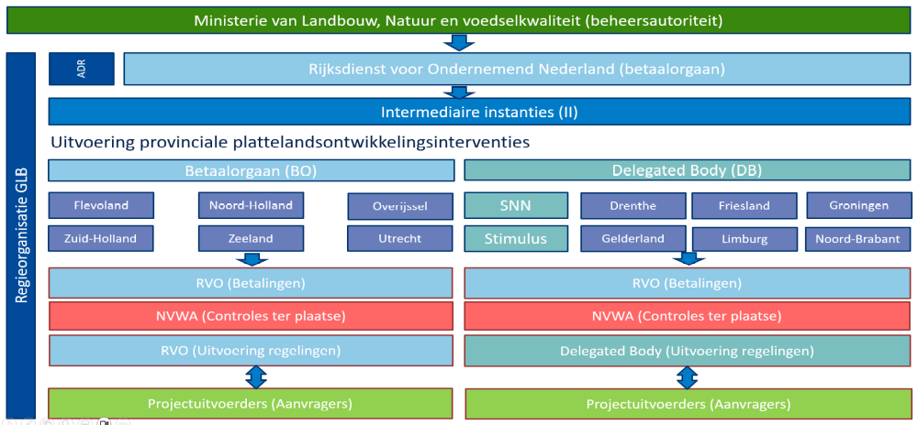
Governance NSP

Slide 25
Subsidietraject (Tenderprocedure)
Tendersystematiek
- Doel: subsidiëren van de beste projecten
- Behandelvolgorde op basis van rangschikking tot uitputting budget van inhoudelijk voldoende scorende aanvragen
Procedure
Indienen subsidieaanvraag via webportal Stimulus eHerkenning 2+
Toets op ontvankelijkheid
Beoordeling op selectiecriteria door adviescommissie (Effectiviteit, Haalbaarheid, Innovativiteit (niet voor Kennis) en Efficiëntie)
Opstellen rangschikking (incl. evt. loting)
Financieel-technische beoordeling (subsidiabiliteit en redelijkheid van kosten)
2e paar ogen controle
Afgifte beschikking (+ of -)
Uitbetaling voorschot 50% (Let op! Voor kennis en informatie wordt geen voorschot verstrekt.)
Maximaal 2 deelbetalingsverzoeken mogelijk (betrekking op minimaal 25% van de verleende subsidie of minimaal € 50.000,- aan subsidie, tezamen met evt. voorschot niet meer dan 90% van de verleende subsidie)
Vaststellingsverzoek indienen binnen 13 weken na afloop van de projectperiode

Slide 26
Arrangement 3
deelbetaling wordt verstrekt op basis van gemaakte kosten en betalingen;
bij de aanvraag tot vaststelling toont de subsidieontvanger middels een inhoudelijk en financieel verslag aan dat:
de activiteiten waarvoor de subsidie is verleend, zijn verricht
aan de aan de subsidie verbonden verplichtingen is voldaan;
de aanvraag tot vaststelling bevat een schriftelijke verantwoording van het aantal uren gebruikt in de berekening, bedoeld in artikel 1.9a, eerste lid, en artikel 1.9c, eerste lid;
in hoofdstuk 2 van de Subsidieregeling en/of in de verleningsbeschikking is opgenomen op welke wijze aan de subsidie verbonden verplichtingen moet worden voldaan.

Slide 27
Subsidiabele kosten (art. 1.8) (1)
Voor zover zij direct verbonden zijn met de uitvoering van de desbetreffende subsidiabele activiteiten, komen de volgende kosten voor subsidie in aanmerking:
a. loonkosten inclusief overheadkosten;
b. de kosten van door een subsidieontvanger verrichte eigen arbeid inclusief overheadkosten;
c. bijdragen in natura in de vorm van door of namens de subsidieontvanger op geld te waarderen inbreng van producten of diensten, waar geen bonnen en betaalbewijzen voor beschikbaar zijn en die voldoen aan de criteria genoemd in artikel 67, eerste lid, van verordening 2021/1060;
d. afschrijvingskosten als bedoeld in artikel 67, tweede lid, van verordening 2021/1060;
e. andere kosten waarvoor een factuur of document met gelijkwaardige bewijskracht kan worden overlegd.
EIP: a, b, d (voor investeringen in bedrijfsmiddelen) en e
K&I: a t/m e

Slide 28
Subsidiabele kosten (art. 1.8) (2)
c. bijdragen in natura
Het gaat hier om zaken die worden ingebracht, maar waarvoor geen betaling is gedaan o.b.v. een factuur (of daaraan gelijkwaardig document) of waar niet over wordt afgeschreven. De waarde die aan de bijdrage in natura wordt toegekend is de marktwaarde. Ter onderbouwing van de marktwaarde is een onafhankelijke waardebepaling nodig door bv. een taxateur. Toerekening geschiedt vervolgens naar evenredigheid van de tijd dat het object voor het project wordt ingezet t.o.v. normale inzet.
d. afschrijvingskosten
Het gaat hier om zaken die worden gebruikt ten behoeve van het project, reeds in bezit zijn van de subsidieontvanger en waar over wordt afgeschreven. Er moet uitgegaan worden van de gangbare afschrijvingsperiode en gangbare bedrijfseconomische uitgangspunten. Toerekening geschiedt vervolgens naar evenredigheid van de tijd dat het object voor het project wordt ingezet t.o.v. normale inzet.
e. andere kosten waarvoor een factuur of document met gelijkwaardige bewijskracht kan worden overlegd.
Indien een investering naast of na de projectactiviteiten ook voor andere activiteiten ingezet wordt/kan worden moeten de kosten toegerekend worden naar evenredigheid van de tijd dat de investering voor het project wordt ingezet t.o.v. normale inzet.

Slide 29
Berekening subsidiabele kosten (1)
Zonder VKO art. 1.9a (EIP en K&I):
- Eigen arbeid (max. 1.372 uur/jaar):
€ 50,-/uur
- Loonkosten (max. 1.372 uur/jaar bij voltijd dienstverband of evenredig deel bij deeltijd dienstverband):
Uurtarief x aantal uren + 15% overhead
Uurtarief = (bruto jaarloon + 44,2% werkgeverslasten) / 1.720 uur op basis van 40-urige werkweek of naar rato toegepast aantal uren
Kennisinstellingen kunnen gebruik maken van IKS (art. 1.9d K&I)
- Overige kosten (op basis van factuur of document met gelijkwaardige bewijskracht)
VKO voor arbeidskosten art. 1.9b (EIP en K&I):
- Overige kosten (op basis van factuur of document met gelijk-waardige bewijskracht)
- Loonkosten en kosten eigen arbeid = 23% van de overige kosten

Slide 30
Berekening subsidiabele kosten (2)
VKO voor overige kosten art. 1.9c (K&I):
- Eigen arbeid
€ 43,-/uur
- Loonkosten
Uurtarief x aantal uren
Uurtarief = (bruto jaarloon + 44,2% werkgeverslasten) / 1.720 uur op basis van 40-urige werkweek of naar rato toegepast aantal uren
- Overige kosten = 40% van de loonkosten + kosten eigen arbeid
Let op! de overige kosten van een kennisinstelling die gebruik maakt van de integrale kostensystematiek kunnen niet worden toegerekend aan het project indien deze berekeningswijze wordt toegepast.

Slide 31
Aandachtspunten vanuit de openstelling EIP
er moet bij de indiening van de aanvraag gekozen worden voor een innovatief samenwerkingsproject dat inzet op: experimenteerlocaties [A], op biologische landbouw/keten [B] of op een overig innovatief samenwerkingsproject [C];
het project moet gericht zijn op het ontwikkelen, valideren en verfijnen van innovaties;
het project dient betrekking te hebben op de voortbrenging van landbouwproducten of handel in landbouwproducten;
het project moet onderbouwd betrekking hebben op één of meerdere thema’s zoals opgenomen in art. 2.5.2 van de provinciale verordening;
het project moet bijdragen aan het provinciaal beleid, met name het gestelde binnen de drie actielijnen van “Een gezonde toekomst voor de land- en tuinbouw in Limburg (2024-227);
uit de aanvraag blijkt een aantoonbare oriëntatie op reeds uitgevoerde onderzoeken en bestaande initiatieven omtrent de betreffende innovatie;
de aanvraag bevat een toelichting op de investeringen in bedrijfsmiddelen binnen het project;
de aanvraag bevat het verwachte aantal personen dat van advies, opleiding, kennisuitwisseling of deelname aan de EIP groep zal profiteren door betere duurzame economische, sociale, milieu- en klimaatprestaties en prestaties op het gebied van hulpbronnenefficiëntie te leveren;
de begunstigde dient de opgedane kennis en resultaten en een samenvatting van het project gedurende de uitvoering van het project openbaar te maken via het nationale en Europese EIP-netwerk en andere geëigende netwerken.

Slide 32
Aandachtspunten vanuit de openstelling K&I
er moet bij de indiening van de aanvraag gekozen worden voor een kennis en informatie project wat gericht is op : biologische landbouw/keten [A], op wijnsector/keten [B] of op een overig aandachtsgebied [C];
er moet bij de indiening van de aanvraag aangegeven worden of er sprake is van trainingen, workshops, coaching, voorlichtingsacties en demonstratieactiviteiten aan groepen van landbouwers; of
kennisoverdracht in de vorm van een demonstratieproject door een landbouwer op het eigen landbouwbedrijf.
- als er sprake is van een demonstratie project door een landbouwer op het eigenlandbouwbedrijf kan er alleen subsidie aangevraagd worden door een landbouwer of een samenwerkingsverband van landbouwers. Niet-landbouwers kunnen hier geen onderdeel zijn van het samenwerkingsverband.
het project wisselt kennis uit aan groepen van landbouwer;
het project dient betrekking te hebben op de voortbrenging van landbouwproducten of handel in landbouwproducten;
het project moet onderbouwd betrekking hebben op één of meerdere thema’s zoals opgenomen in art. 2.10.1 van de provinciale verordening;
het project moet bijdragen aan het provinciaal beleid, met name het gestelde binnen de drie actielijnen van “Een gezonde toekomst voor de land- en tuinbouw in Limburg (2024-227);
de aanvraag bevat het verwachte aantal personen dat deelneemt aan de kennisuitwisseling.

Slide 33
Algemene aandachtspunten en tips
lees provinciale verordening en het openstellingsbesluit goed door en gebruik de factsheet en formats die beschikbaar zijn op www.stimulus.nl/glb-23-27;
het betreft een tenderprocedure: d.w.z. géén aanvulling mogelijk ná sluiting van de openstelling! Alle verplichte bijlagen moeten toegevoegd zijn om de aanvraag in behandeling te kunnen nemen;
géén verplichtingen aangaan of starten met activiteiten voor het indienen van de aanvraag (weigeringsgrond);
zorg voor voldoende onderbouwing van de begroting (stuur offertes of andere onderbouwing mee);
maak gebruik van de beschikbaar gestelde formats;
de aanvragen worden beoordeeld op selectiecriteria: besteed in de projectplannen ruim aandacht aan het onderbouwen waarom en op welke manier het project in uw ogen bijdraagt aan deze criteria;
voer uw project uit conform projectplan en beschikking.
Via www.stimulus.nl kunt u zich aanmelden voor de nieuwsbrief GLB 2023-2027
Neem bij vragen contact op met Stimulus: glb@stimulus.nl of 040 – 23 75 904.

Slide 34
Stap 4 Informatiesessie
1) Toelichting EIP 20 min (Provincie Limburg):
kenmerken;
beoordeling.
2) Toelichting K&I 20 min (Provincie Limburg):
kenmerken;
beoordeling.
3) Subsidietechnisch 30 min (Stimulus):
financieel technische en juridisch
contactpersonen, informatie, documenten
4) Vraag en antwoord 20 min overig

Slide 35

Dank voor uw aandacht.

